Slide 1
Python实现App数据抓取
爬虫必备利器-抓包工具的使用

Slide 2
第一节、fiddler抓包软件配置详讲-1

Slide 3
常见app抓包软件对比
抓包软件名称 | 支持的操作系统 | 适用平台 | 调试难易程度 | 软件功能程度
fiddler | Windows/linux | 网页端、APP端 | 一般 | 多
mitmproxy | Windows Mac Linux | 网页端、APP端 | 一般 | 多
packetCapture | 安卓 | APP端 | 简单 | 少

Slide 4
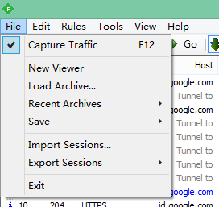
让我们来系统的认识一下fiddler
菜单栏
工具栏
是否开启抓包功能
开启一个新的抓包窗口
加载抓包文件
保存抓包文件
导入其他格式抓包文件，如wireshark等
导出其他格式抓包文件

Slide 5
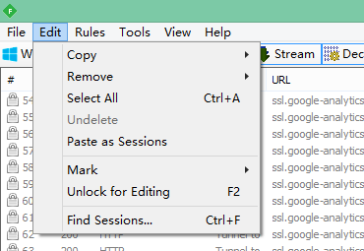
让我们来系统的认识一下fiddler
拷贝一个数据包
移除一个数据包或所有数据包
粘贴一个数据包，如粘贴一张图片
解锁并编辑

Slide 6
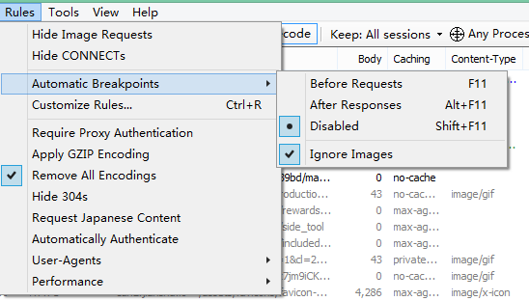
让我们来系统的认识一下fiddler
拦截请求包
拦截响应包
设置代理认证
隐藏304会话
性能测试

Slide 7
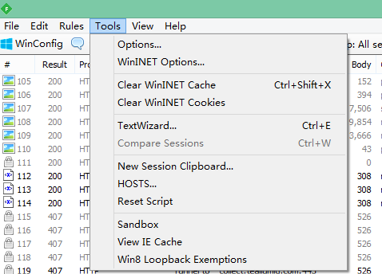
让我们来系统的认识一下fiddler
软件设置项
设置IE代理选项
编码转换工具
Hosts测试工具

Slide 8
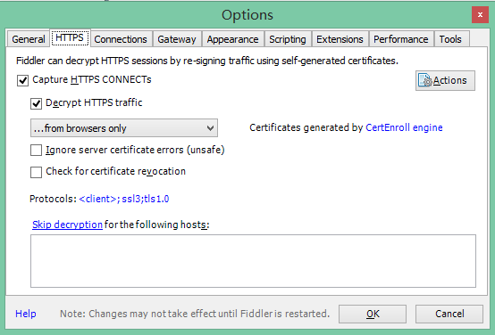
让我们来系统的认识一下fiddler
是否抓取Https流量
安装Https证书
抓取源

Slide 9
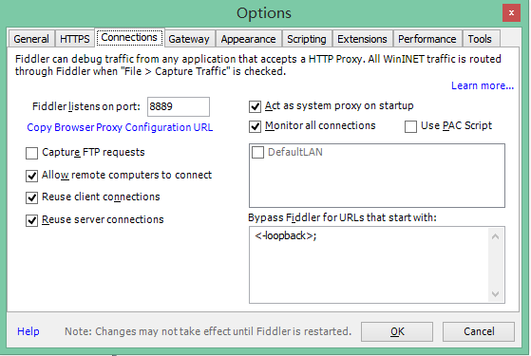
让我们来系统的认识一下fiddler
代理端口
允许远程客户端连接

Slide 10
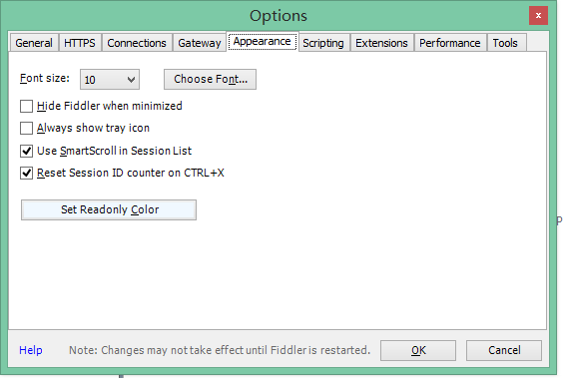
让我们来系统的认识一下fiddler
设置显示字体大小等

Slide 11
让我们来系统的认识一下fiddler
进程抓取
流注释
流重放
删除流
流解密
AppContainer隔离技术
执行流
流模式
保存流数
查找保存
快照计时

Slide 12
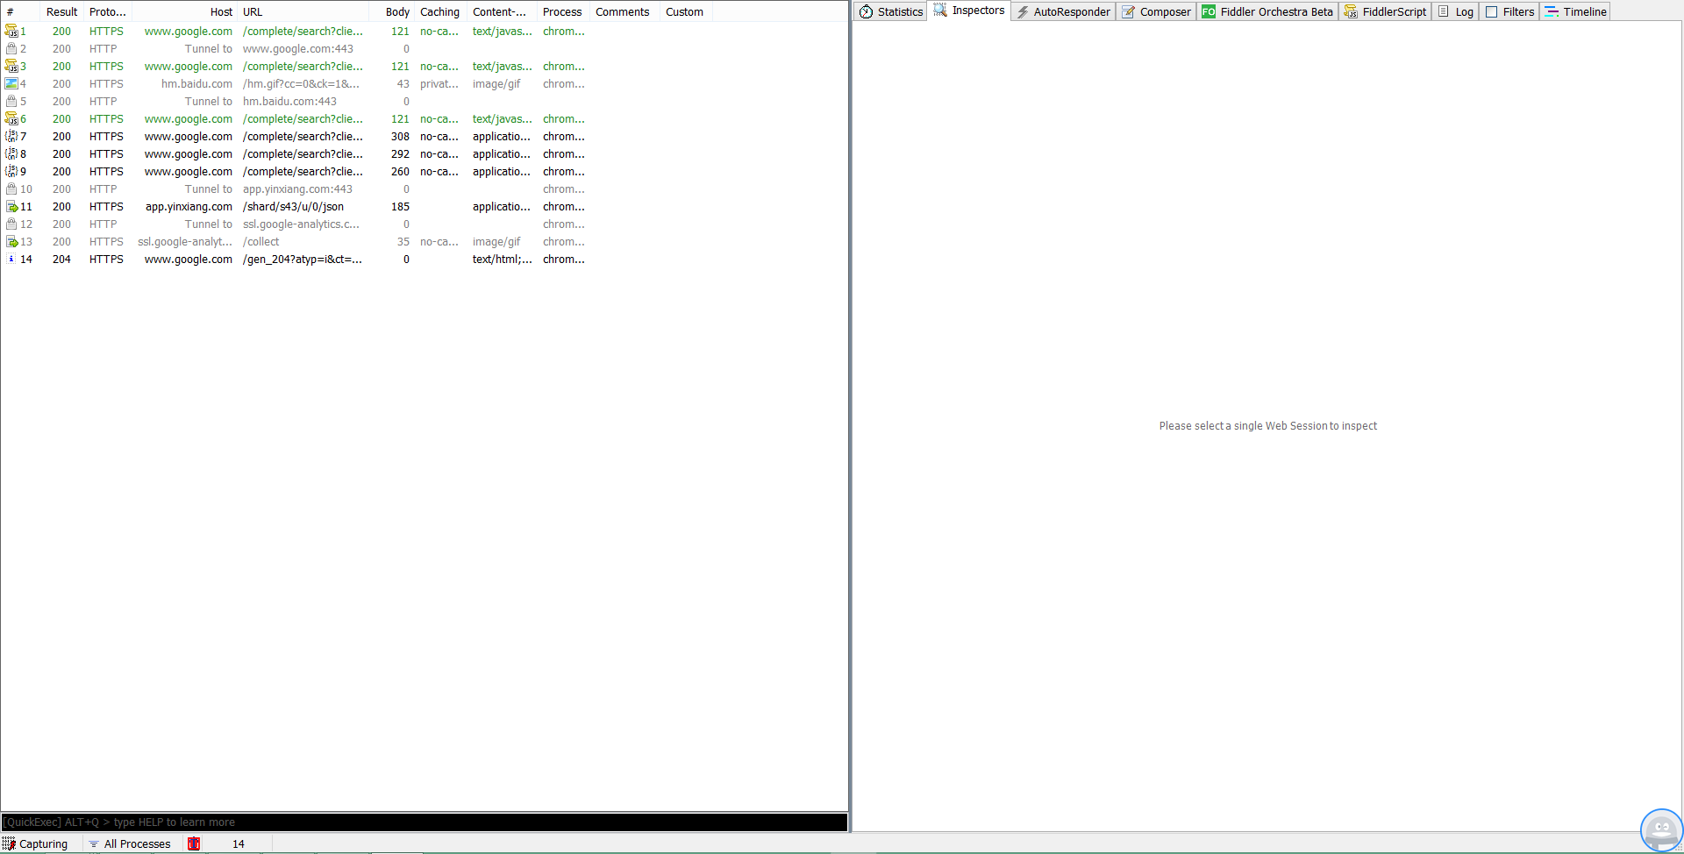
让我们来系统的认识一下fiddler
辅助功能
会话列表
命令行控制台
状态栏

Slide 13
让我们来系统的认识一下fiddler
Session汇总
重放
重定向
测试
过滤
请求和响应

Slide 14
第二节、fiddler抓包软件设置详讲-2

Slide 15
http状态码

Slide 16
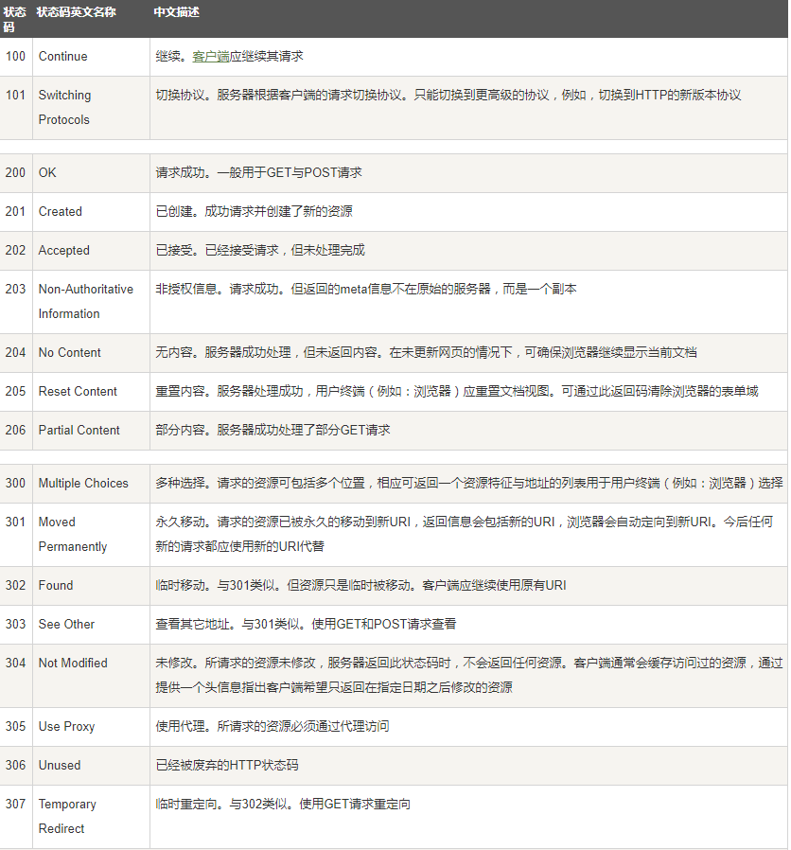
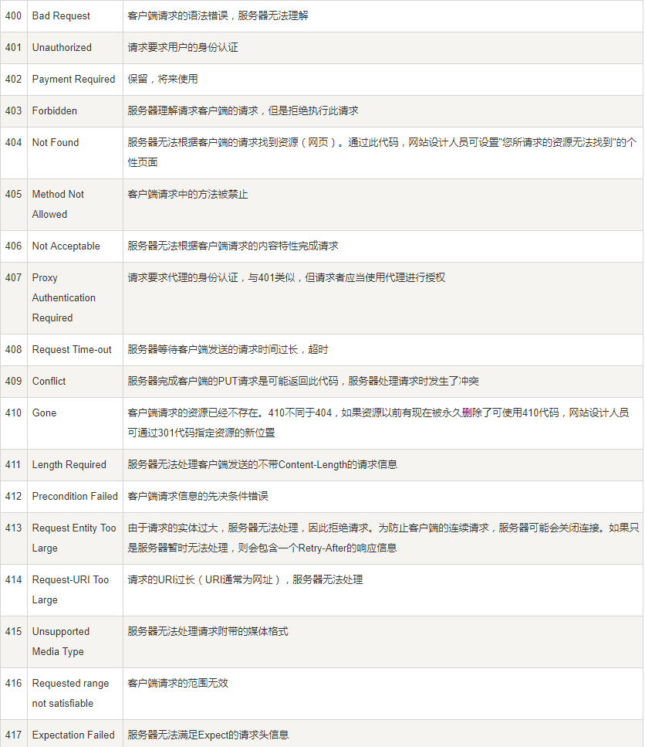
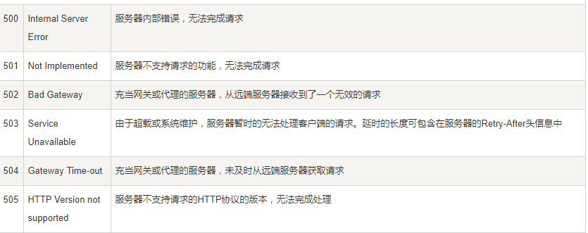
http状态码

Slide 17
会话列表

Slide 18
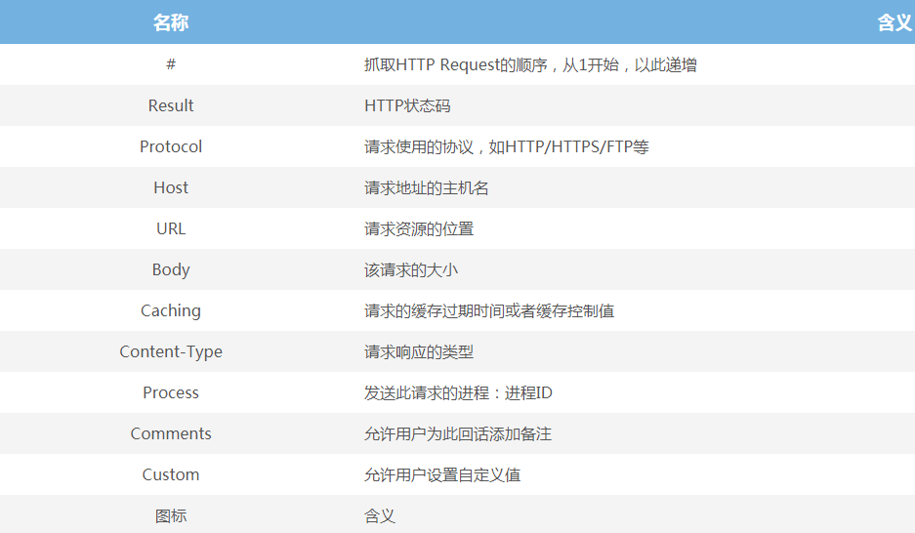
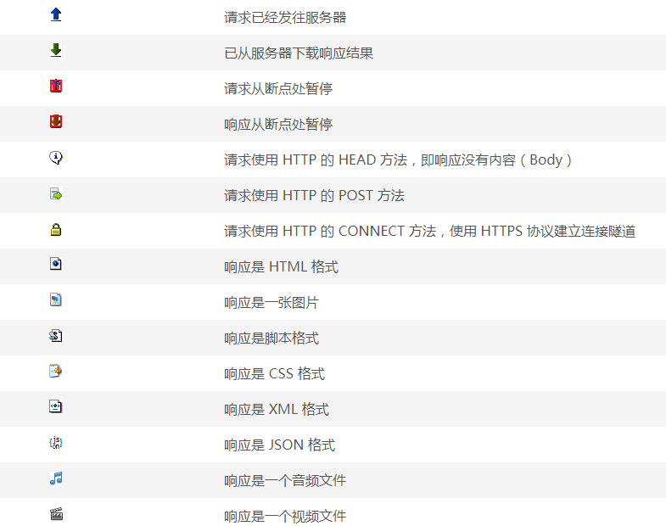
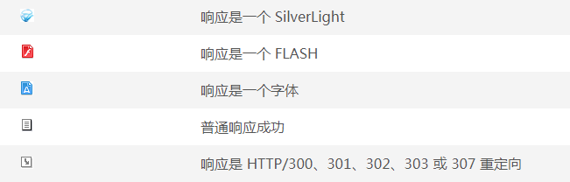
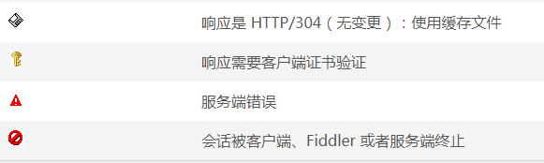
标识符

Slide 19
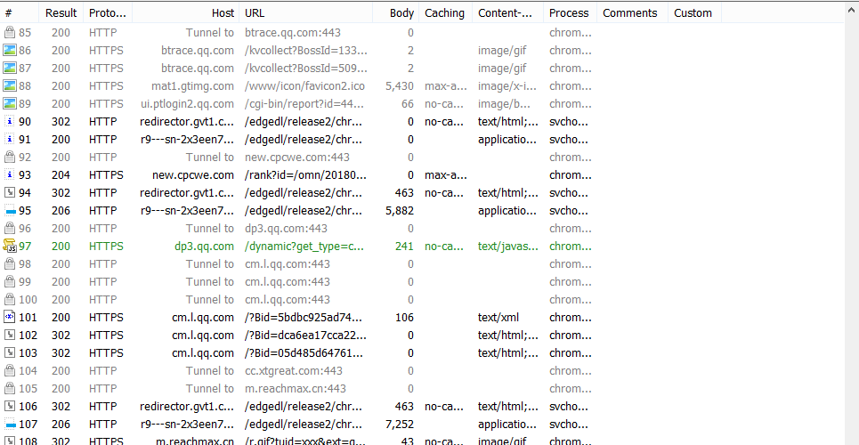
会话列表
主机头
请求体大小
请求进程
状态码
协议
请求路径
类型
描述
序号

Slide 20
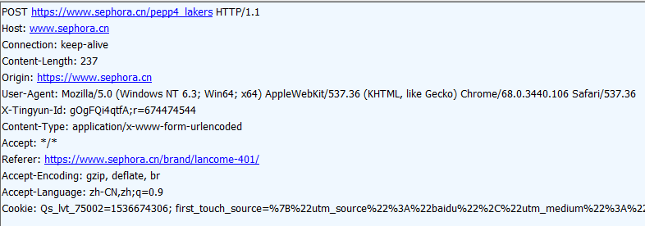
请求头
请求方法
请求url
http协议
主机头
连接类型
请求体长度
共享请求
UA
MIME类型
响应类型
上一页面
响应内容编码
响应内容语言
登录凭据cookie

Slide 21
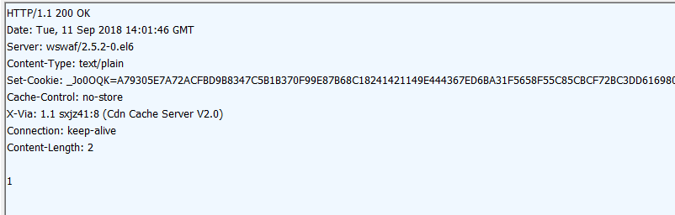
响应头
响应协议
状态码
日期
服务器信息
响应类型
服务器设置cookie
响应体
是否缓存
CDN信息

Slide 22
第三节、fiddler抓包软件设置详讲-3

Slide 23
Fiddler抓包软件设置断点

Slide 24
设置断点的两种方式
1、基于图形界面
2、基于命令行

Slide 25
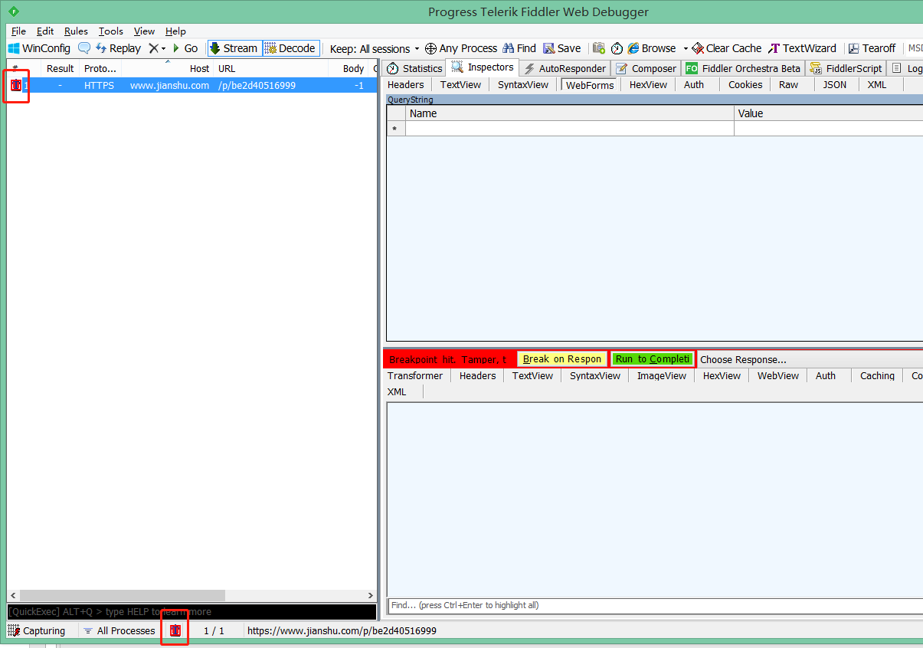
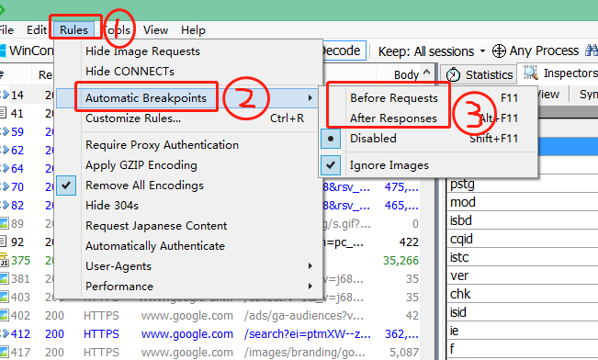
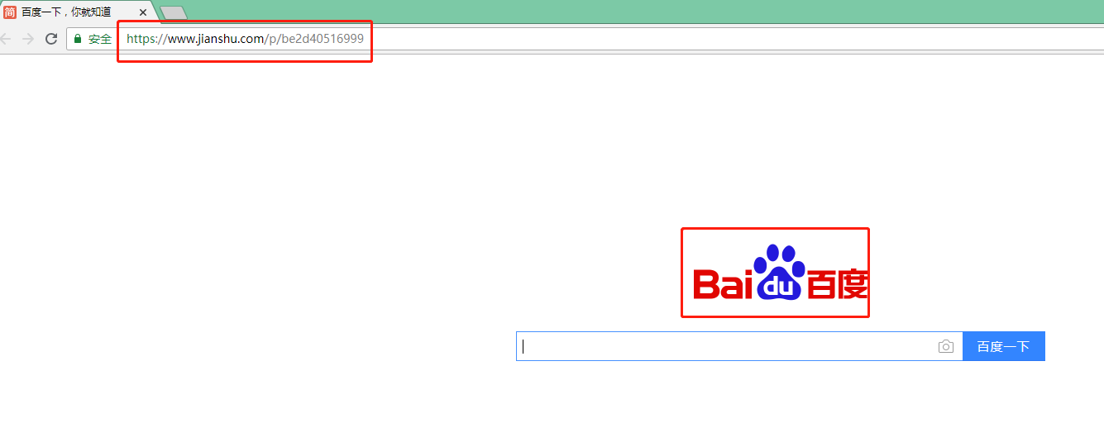
通过图形界面设置断点（不推荐）

Slide 26

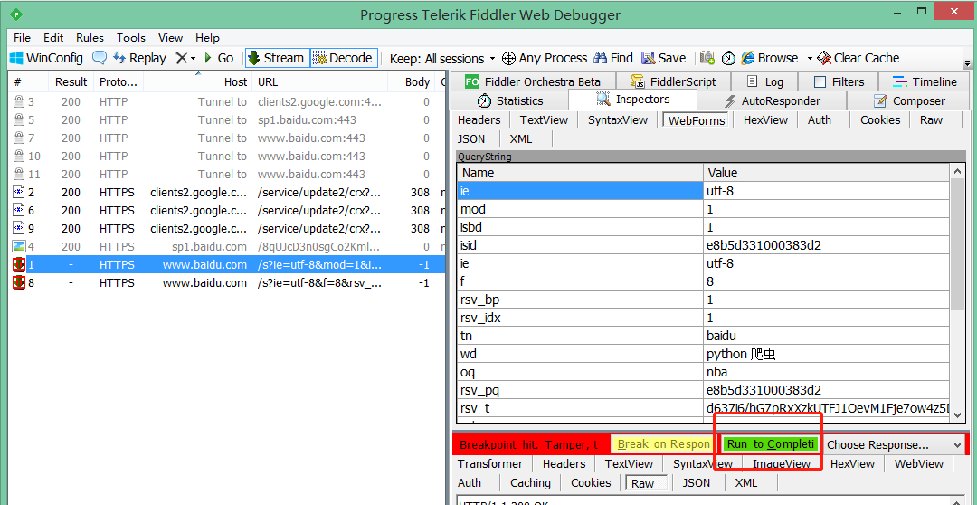
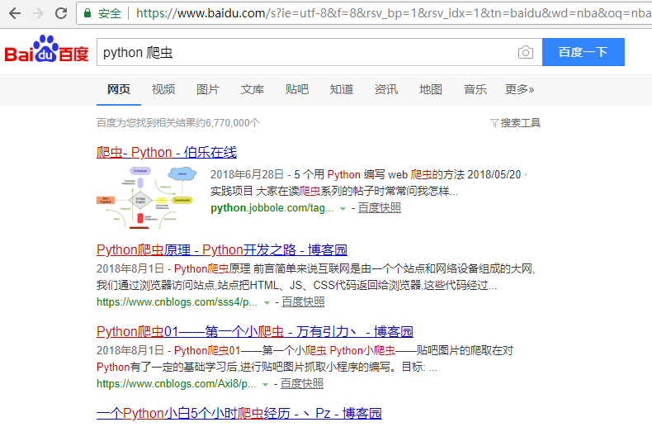
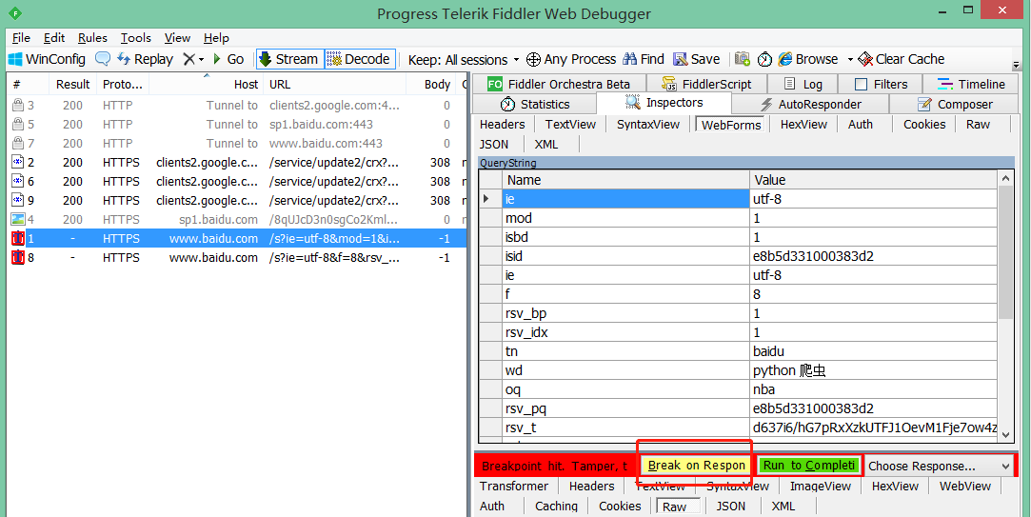
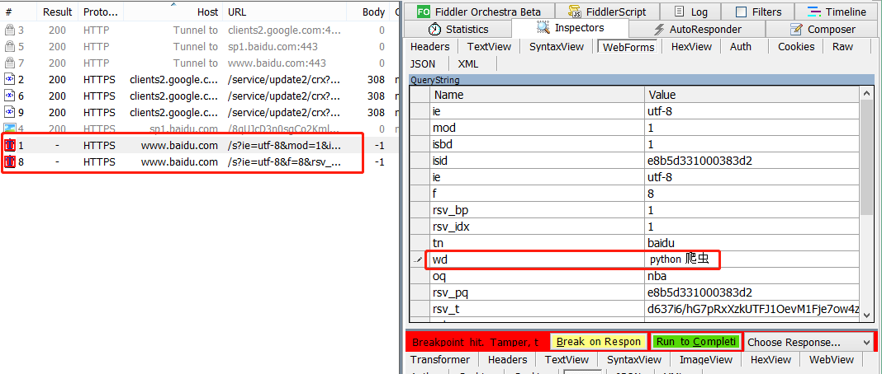
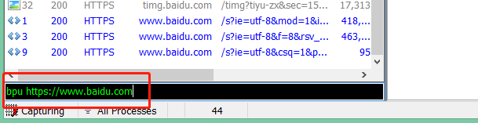
通过命令行设置断点

Slide 27
Fiddler抓包软件重放

Slide 28
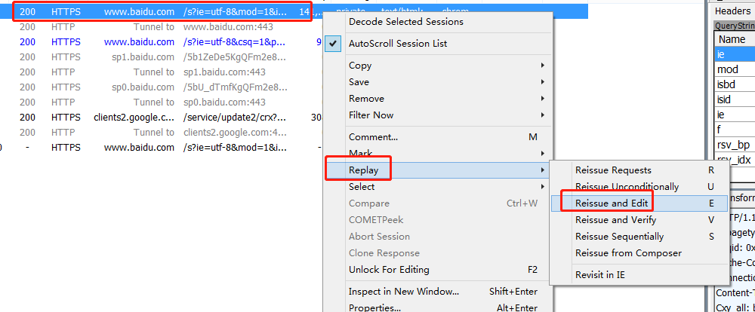
Fiddler抓包软件重放

